Slide 1
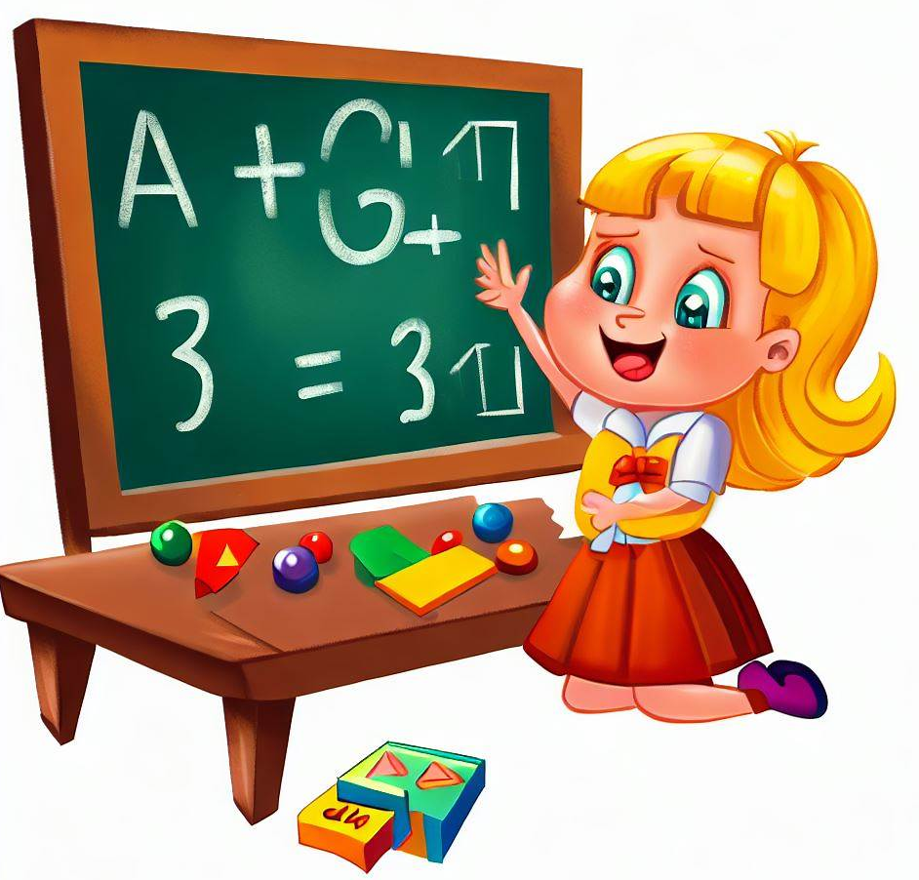
Математика
1 клас
Урок 36
Повторення вивченого

Slide 2
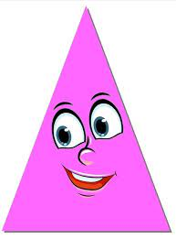
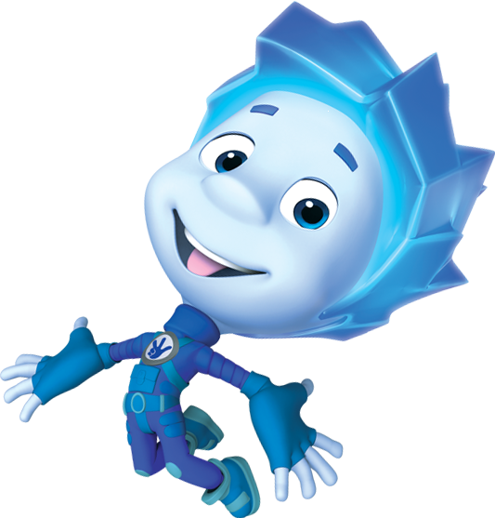
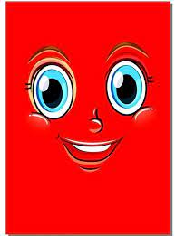
Організація класу
Обери геометричну фігуру, настрій якої тобі сподобався.
Назви її колір і форму

Slide 3
Лічба в порядку зростання (спадання), порядкові числа
1
2
3
4
5
6
7
8
9
10

Slide 4
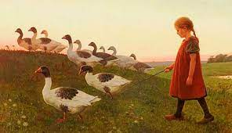
Віршована задача
На лугу пасуться гуси —
їх пасе мала Маруся.
Сім гусей ще біля броду,
троє вже ввійшли у воду.
Ми попросимо дітей
полічити всіх гусей.
7 + 3 =
10

Slide 5
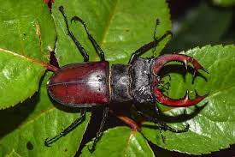
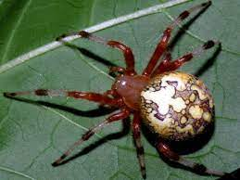
Віршована задача
Жук на гілочку сідає,
павука мерщій питає:
— Відгадай, друже-павук,
скільки в мене ніг і рук.
— Це не складно буде, друже,
шість у тебе ніг і рук.
В мене ж — стільки та ще дві.
Скільки буде взагалі?
6 + 2 =
8

Slide 6
Продовж ланцюжок
5
8
9
0
4
+1
+2
-3
+4
- 6
-3
+7
- 3
+6
6
5
3
7
10

Slide 7
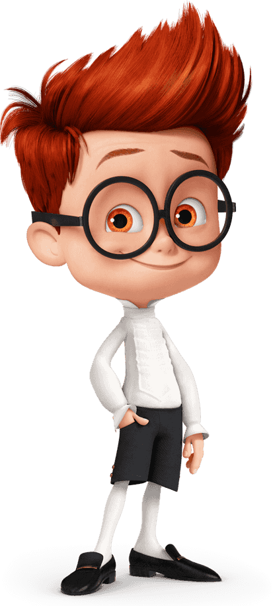
Повідомлення теми та завдань уроку
Сьогодні на уроці ми будемо добирати до малюнків
схему та вираз,
самостійно записувати числа в порядку зростання і спадання, розв’язувати рівності з «віконцями»
повторимо склад чисел.

Slide 8
Добери до кожного малюнка схему та вираз
9 - 4
5 + 4
5 - 4

Slide 9
Робота в зошиті
Назви числа. Запиши їх
в порядку збільшення
Назви числа. Запиши їх в порядку спадання
Заповни «віконця» в рівностях
6, 2, 10, 8, 4
5, 7, 9, 1, 3
Прочитай числа. Як вони називаються?
+
=
+
=
+
=
+
=

Slide 10
На якому місці за порядком розміщено трикутник? Чому діти показали різні числа?
2
4
Підручник.
Сторінка
28

Slide 11
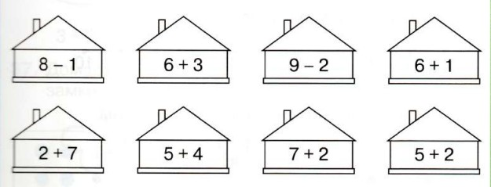
Робота в зошиті
Зафарбуй дах будинку зеленим кольором, на якому записано вираз зі значенням 9,
а голубим кольором – дах будинку, на якому записано вираз зі значенням 7.
Зошит
Сторінка
61 №26-27

Slide 12
Склад чисел
5
1
4
2
3
3
2
4
1

Slide 13
Склад чисел
6
5
1
2
4
3
3
2
4
5
1

Slide 14
Склад чисел
7
6
1
2
5
4
3
2
5
6
1

Slide 15
Склад чисел
8
7
1
2
6
5
3
4
4
3
5

Slide 16
Склад чисел
9
8
1
2
7
8
3
5
4
4
5

Slide 17
Рефлексія
Оціни свою роботу на уроці геометричними фігурами
Було важко
Було легко
Урок пролетів непомітно
Готовий /готова працювати далі

